Slide 1
Южное управление
СП детский сад «Светлячок» ГБОУ СОШ №1
им. И. М. Кузнецова с. Большая Черниговка
«Профессия пекарь - на все времена»
Авторы проекта: Архипова Алиса, Витлянский Максим,
Шабанова Лада,
Бросова Лена.
Руководитель проекта: Иванова Ю. В.

Slide 2
Цель: Расширение представлений о профессии пекарь.
Задачи:
1.Познакомиться с профессией «пекарь».
2. Выяснить – откуда к нам пришел хлеб.
3. Посетить хлебопекарню.
5. Выяснить, какое оборудование необходимо для работы пекарю.
6. Узнать о процессе производства хлеба и хлебобулочных изделий.
7. Заинтересовать детей в группе к данному исследованию.
8. Научиться формулировать выводы, анализировать.

Slide 3
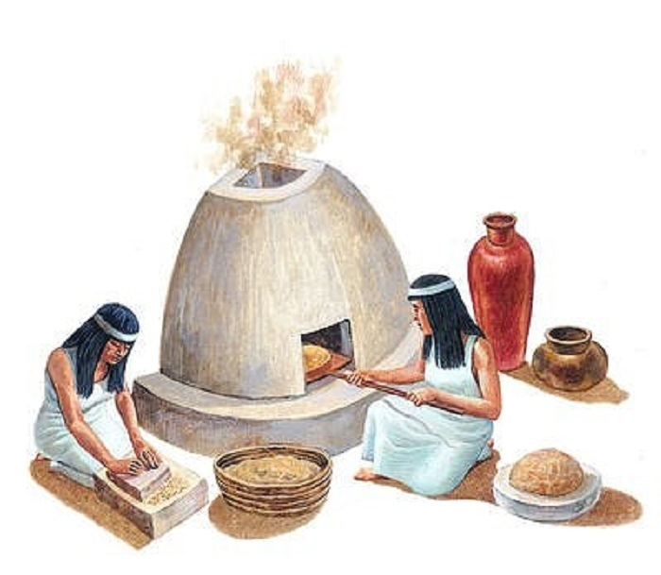

Slide 4
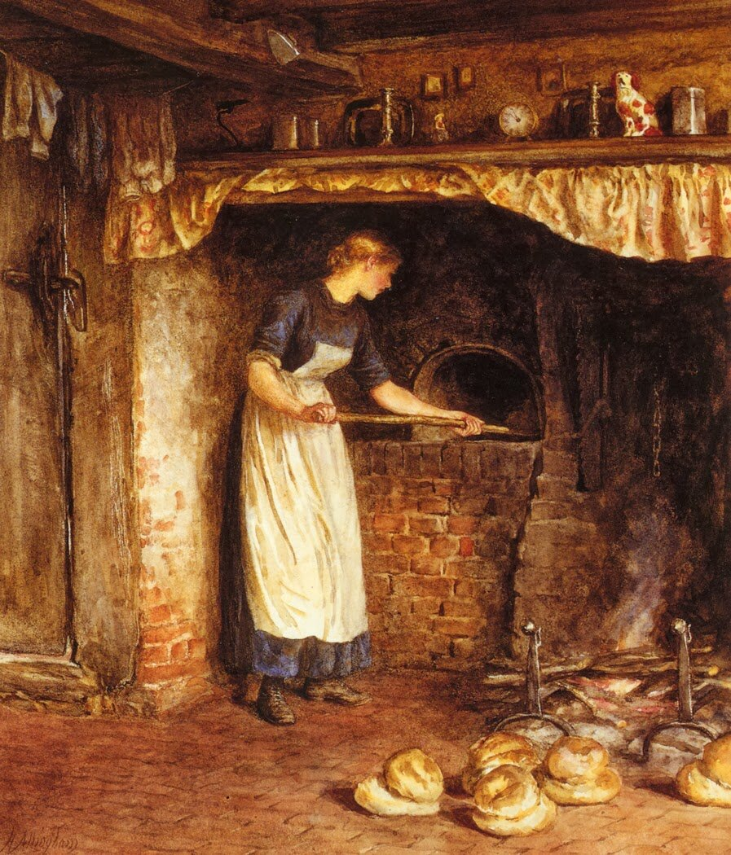

Slide 6
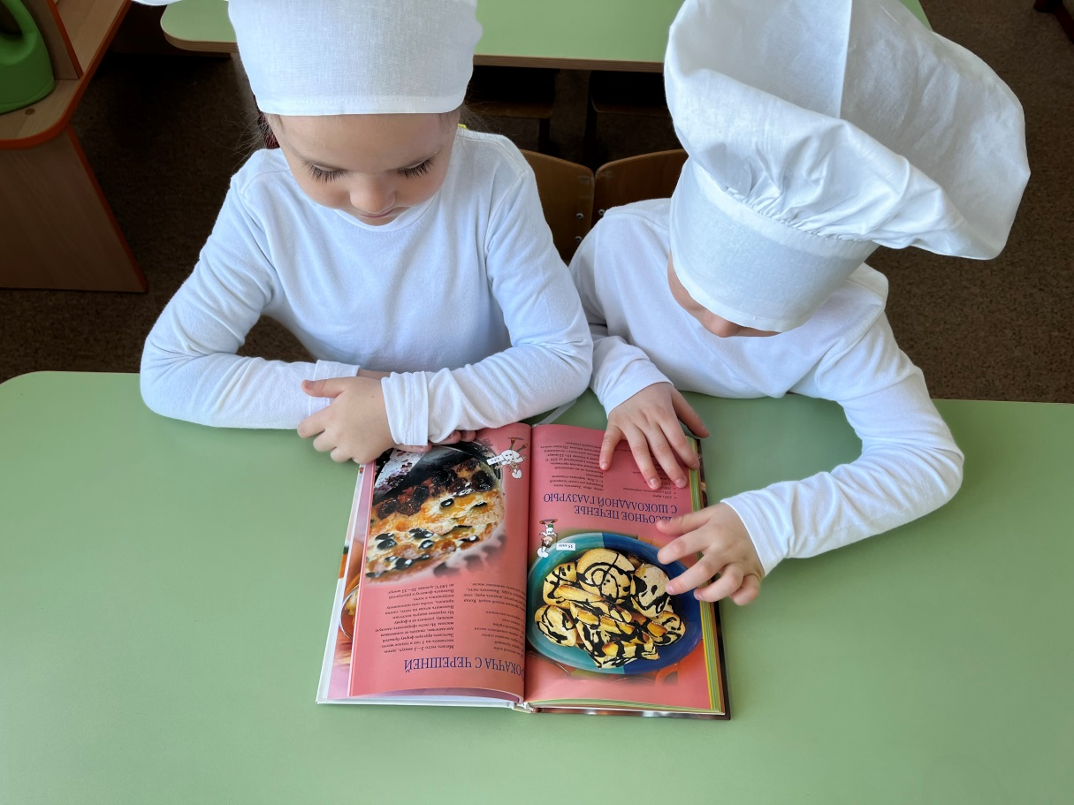
На занятиях прошли беседы: «Профессия – пекарь», «История возникновения профессии – пекарь», «Хлеб – всему голова», «Каждый день с хлебом», Хлеб - первое чудо света»

Slide 7
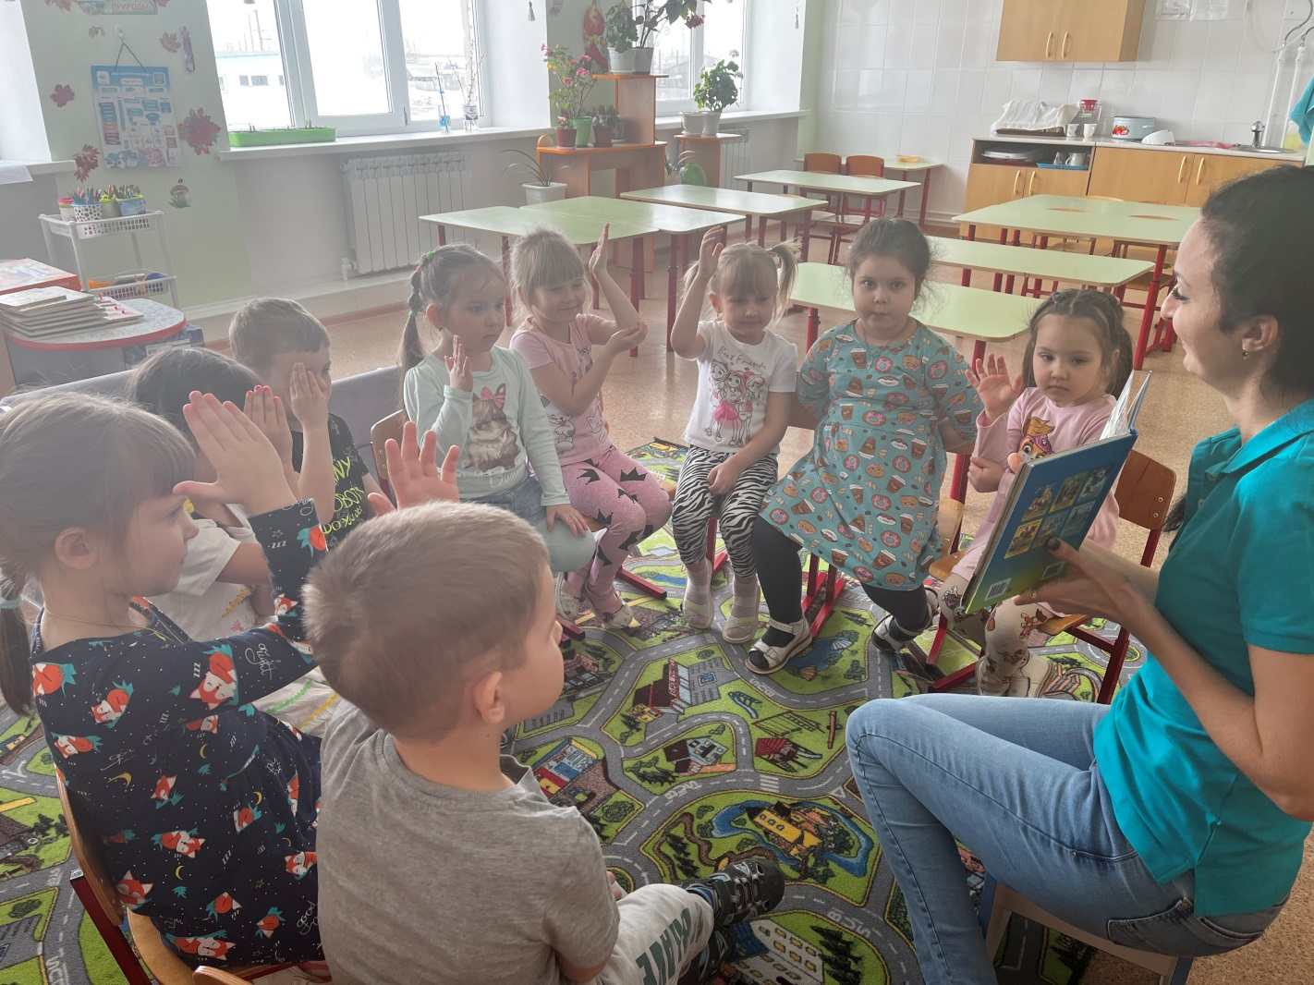
Отгадывали загадки о хлебе и хлебобулочных изделиях.
Отгадать легко и быстро:
Мягкий, пышный и душистый,
Он и чёрный, он и белый,
А бывает подгорелый. (Хлеб)
- Выучили считалку о хлебе. Дождик, дождик, поливай - будет хлеба урожай.
- Проговаривали чистоговорки о хлебе:

Slide 8
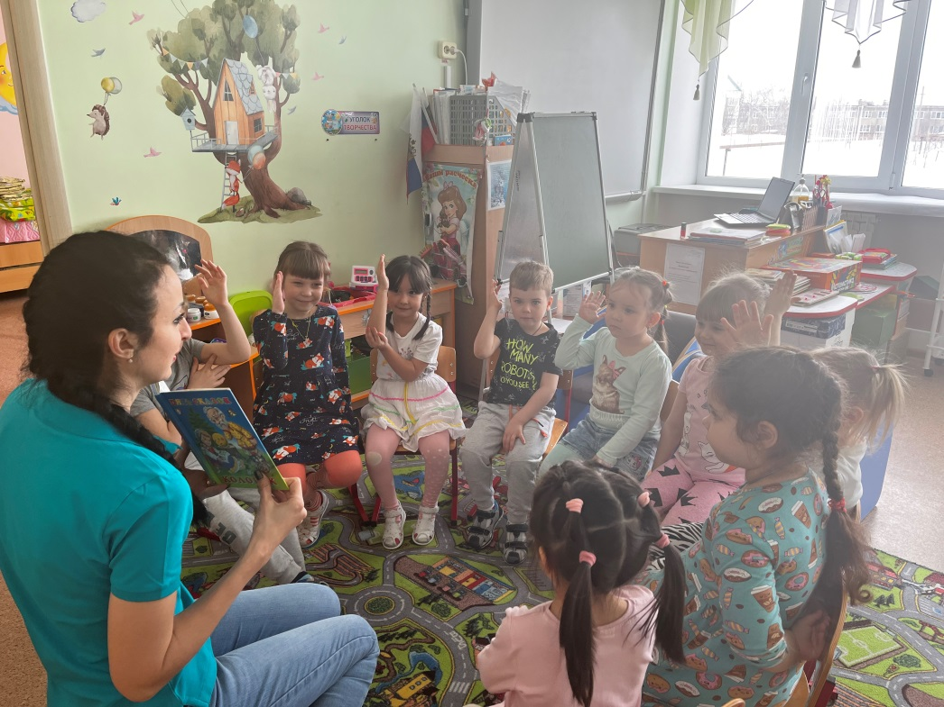
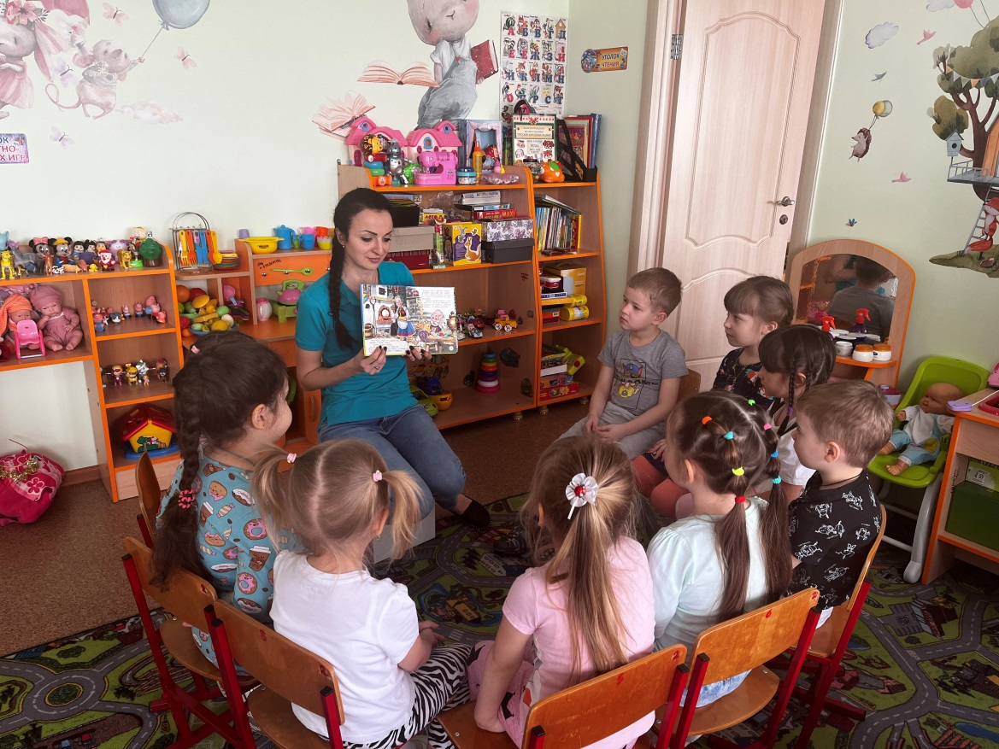
Читали художественную литературу: сказки «Колобок», « Колосок», «Лягушонок – пекарь», «Как волк вздумал хлеб печь», рассказы: М. Глинская «Прости меня хлеб», Я. Дягутите «Руки человека», стихи Г. Новицкая «Хлеб», С. Погореловский «Слава тем, кто хлеб растил!», И. Токмакова «Хлеб».

Slide 9
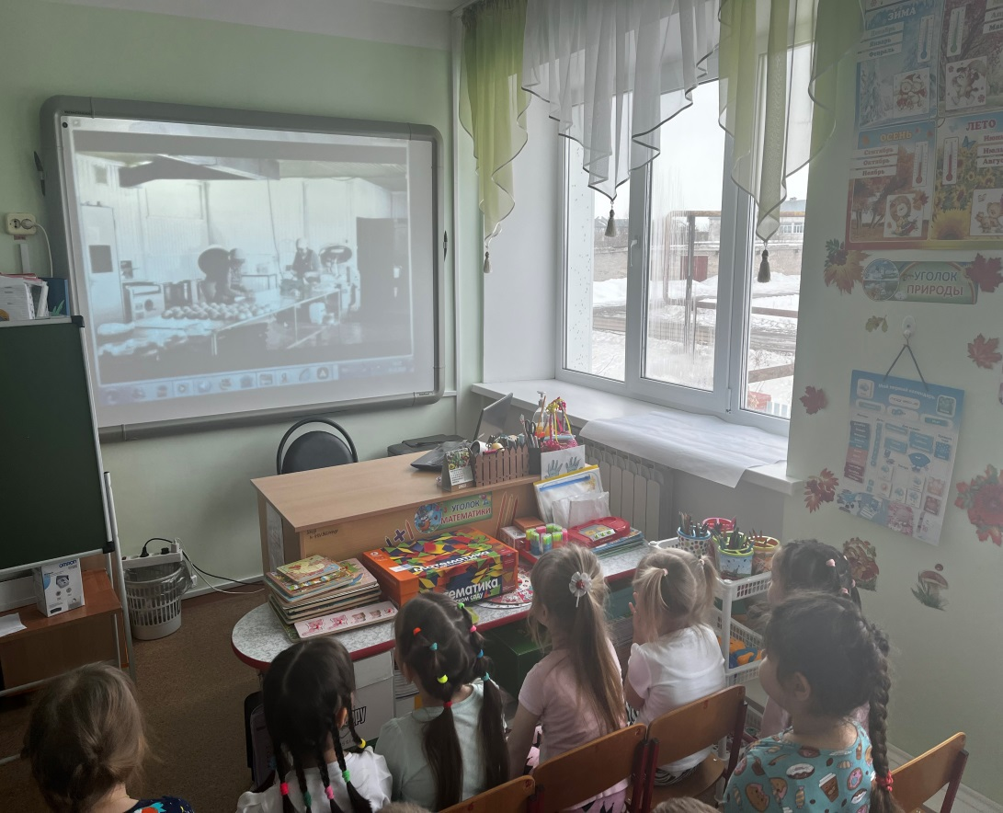
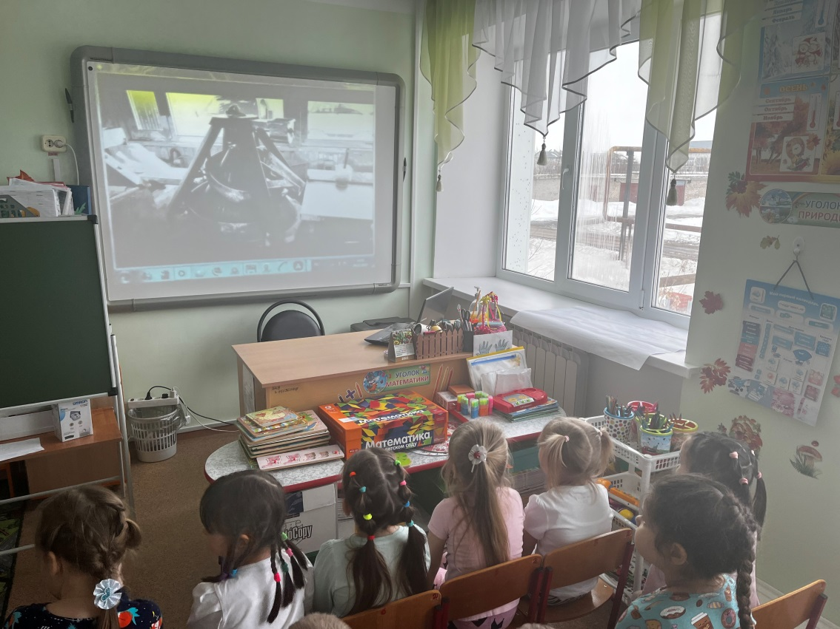
Смотрели презентацию «Профессия- пекарь».
Смотрели видеофильм «Детям о хлебе».

Slide 10
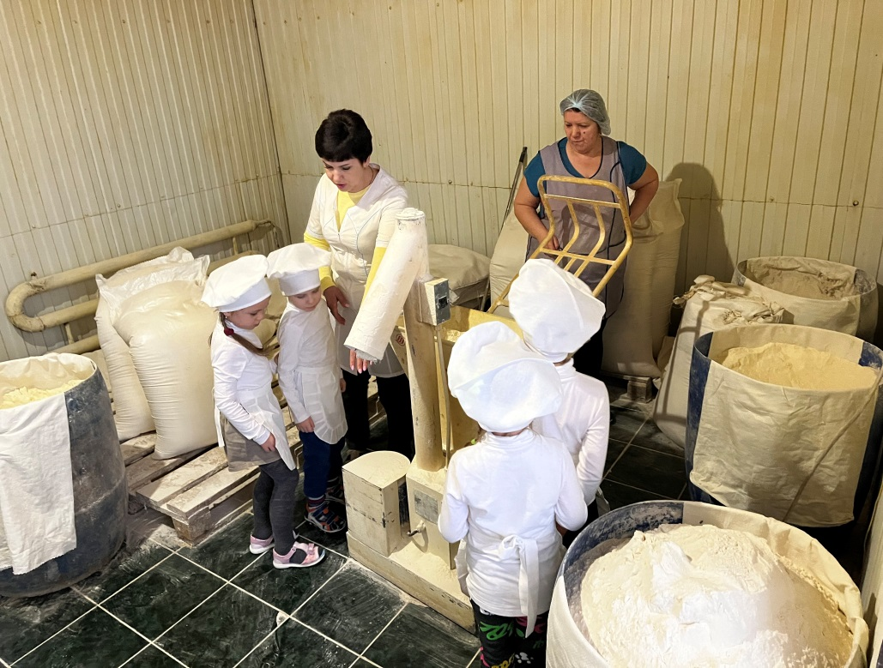
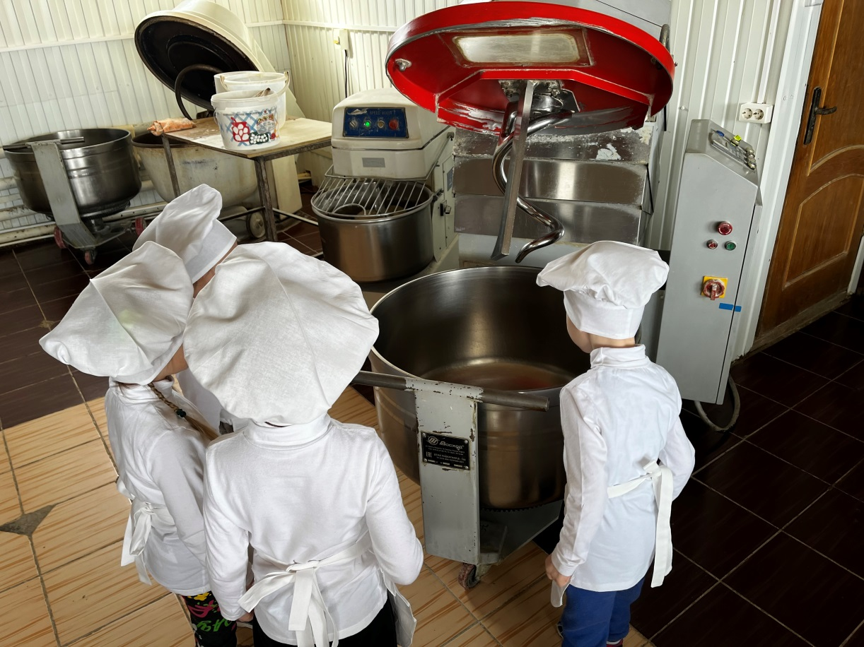
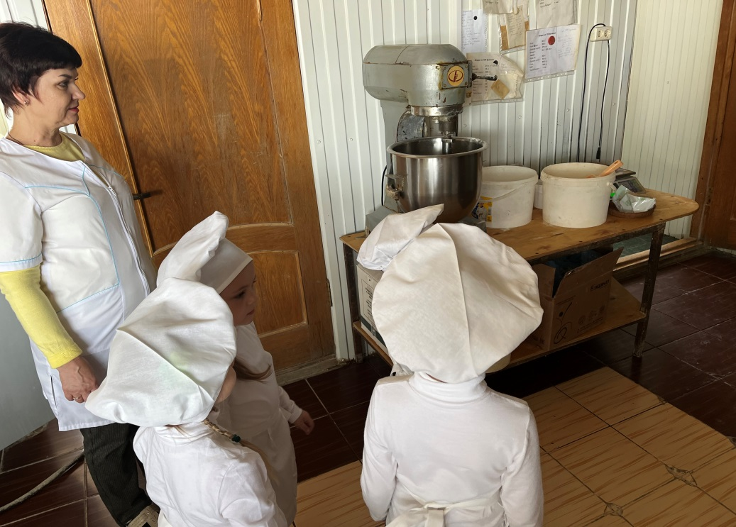
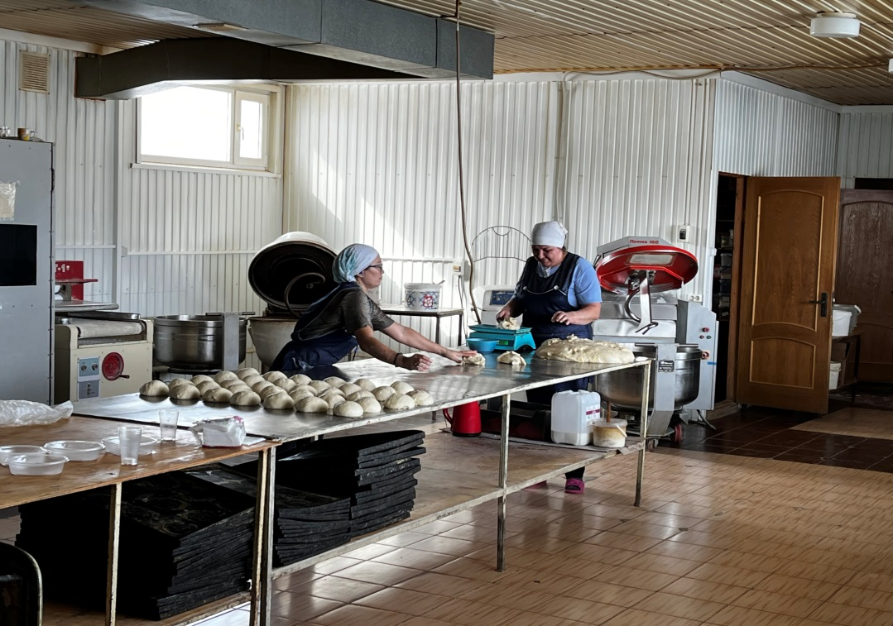
Ходили на экскурсию на хлебопекарню.

Slide 11
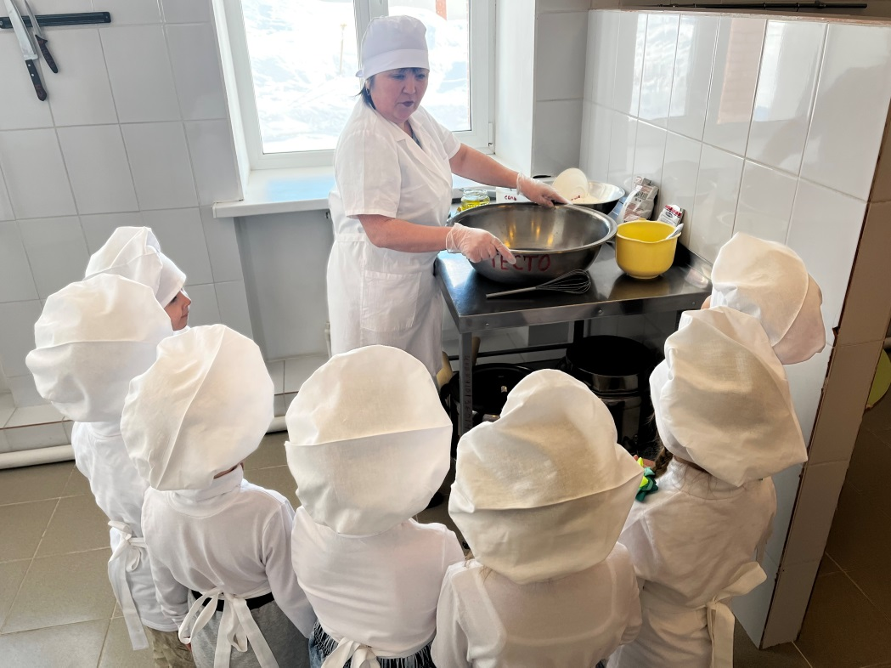
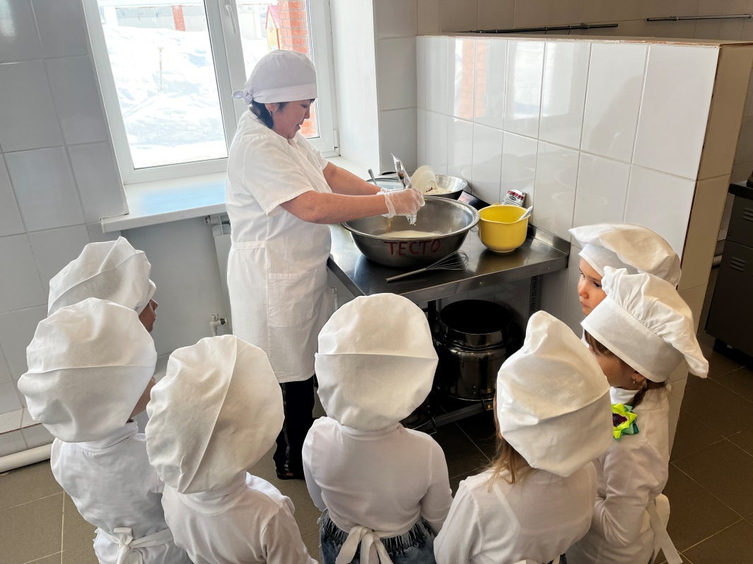
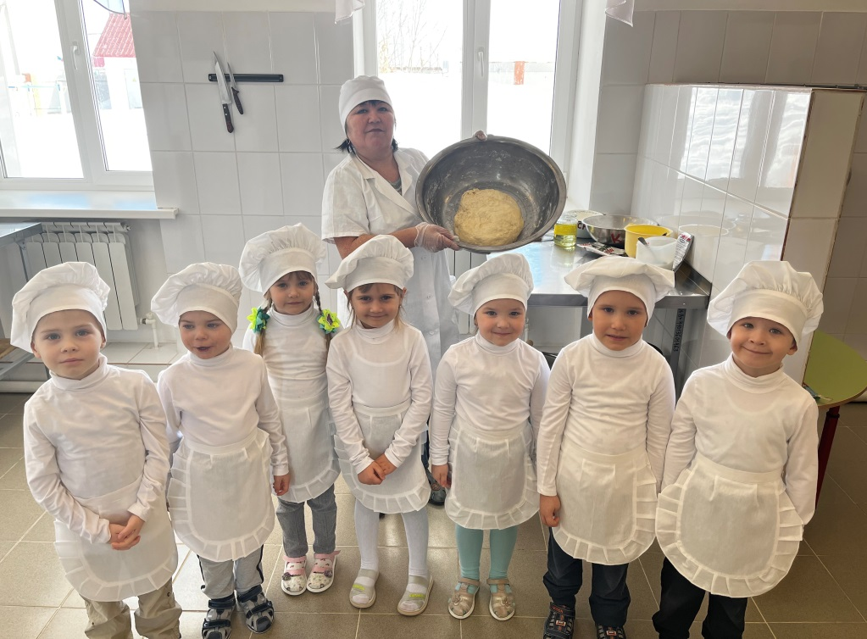
Посмотрели, как повара нашего детского сада замешивали тесто для булочек.

Slide 12
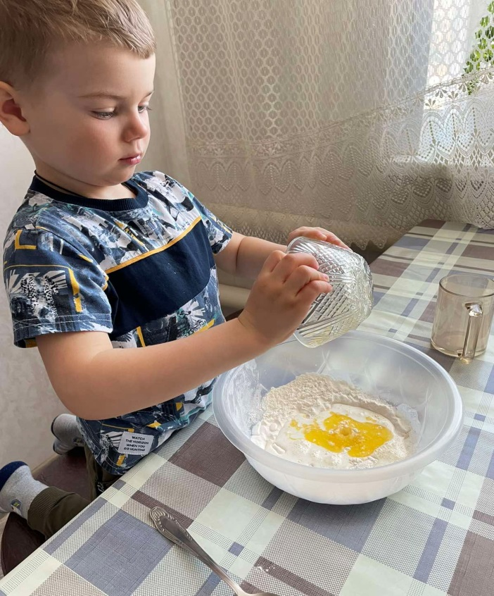
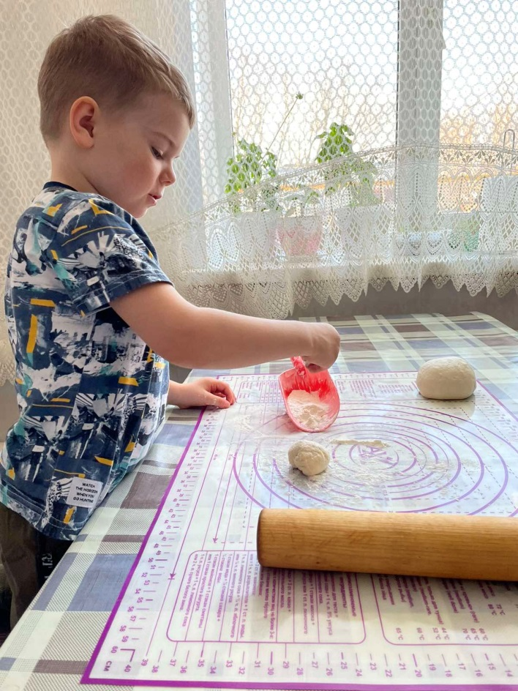
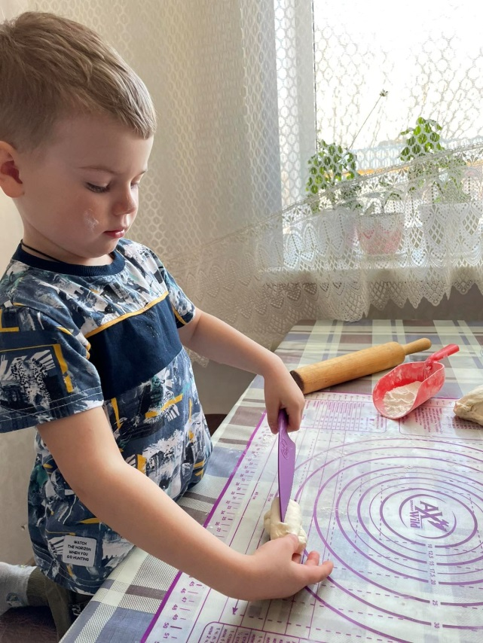
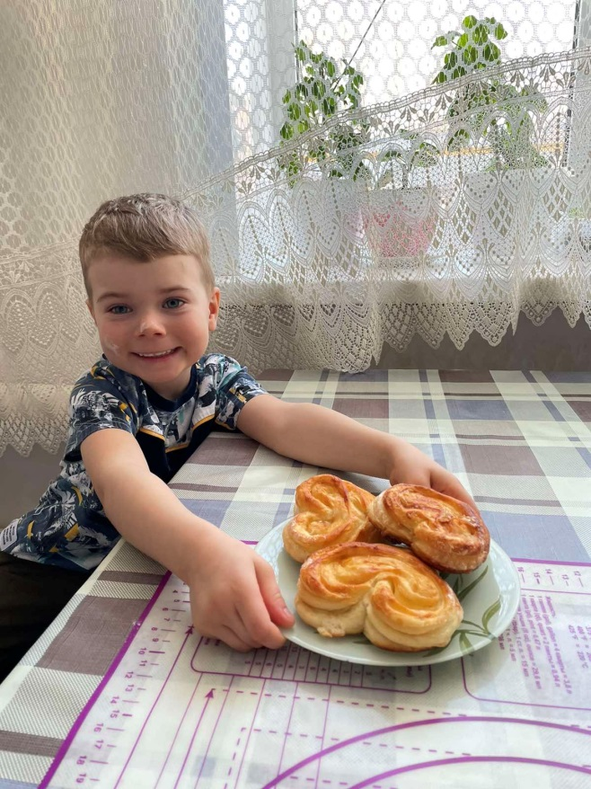
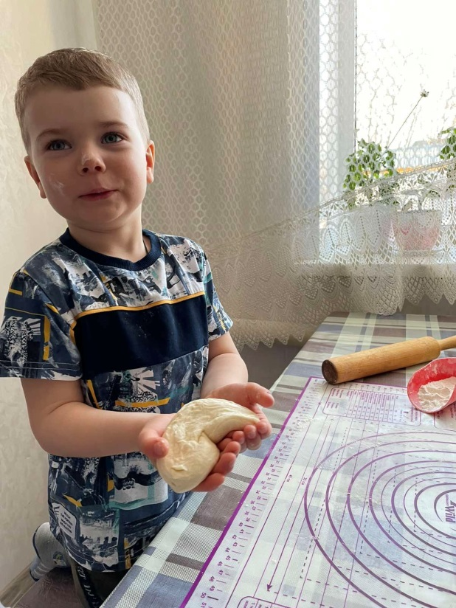
Семейная гостиная : «Мастер на все руки!»

Slide 13
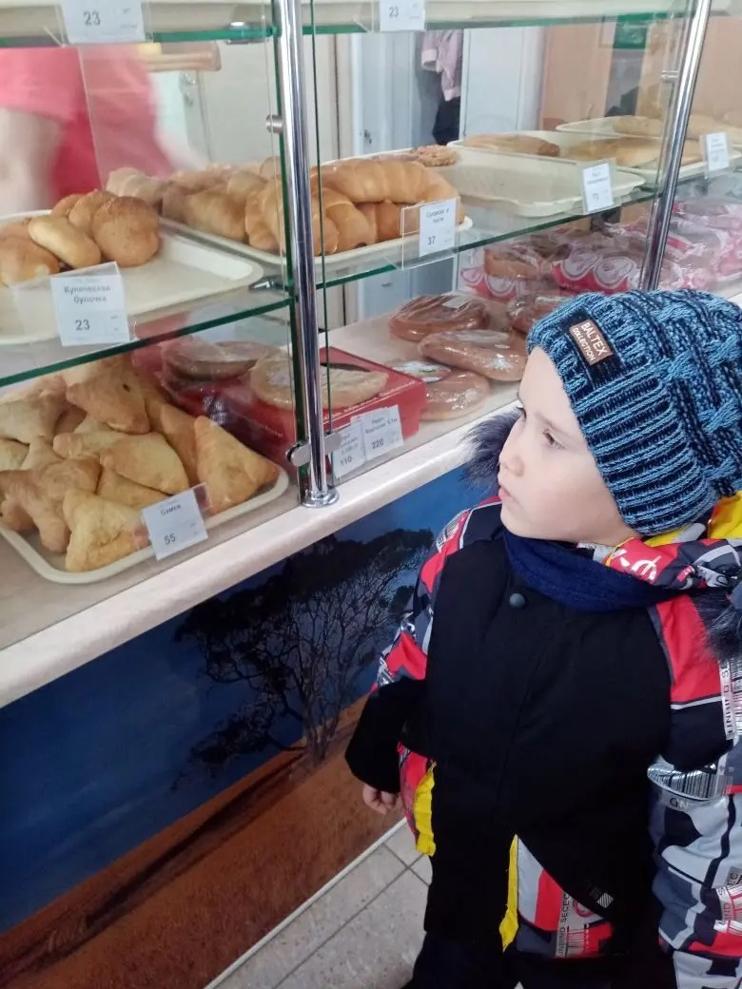
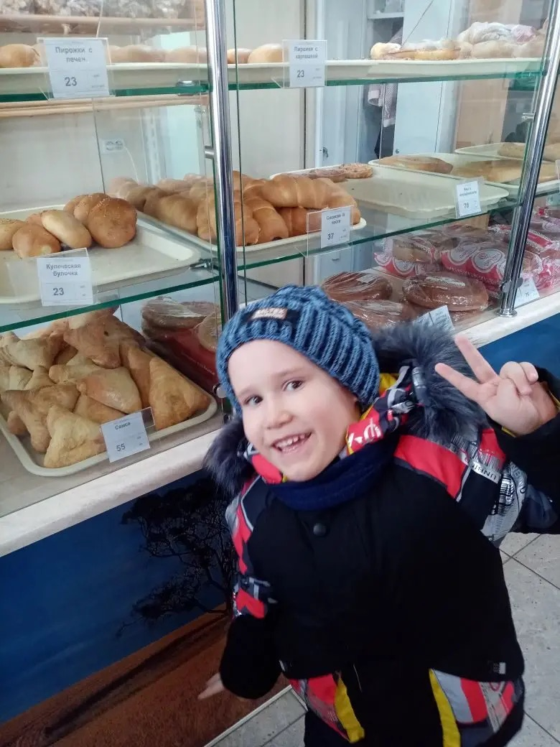

Slide 14
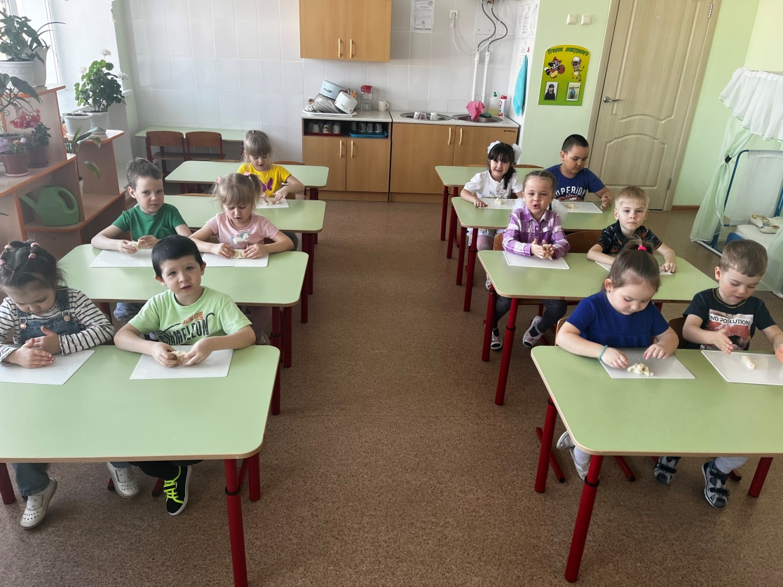
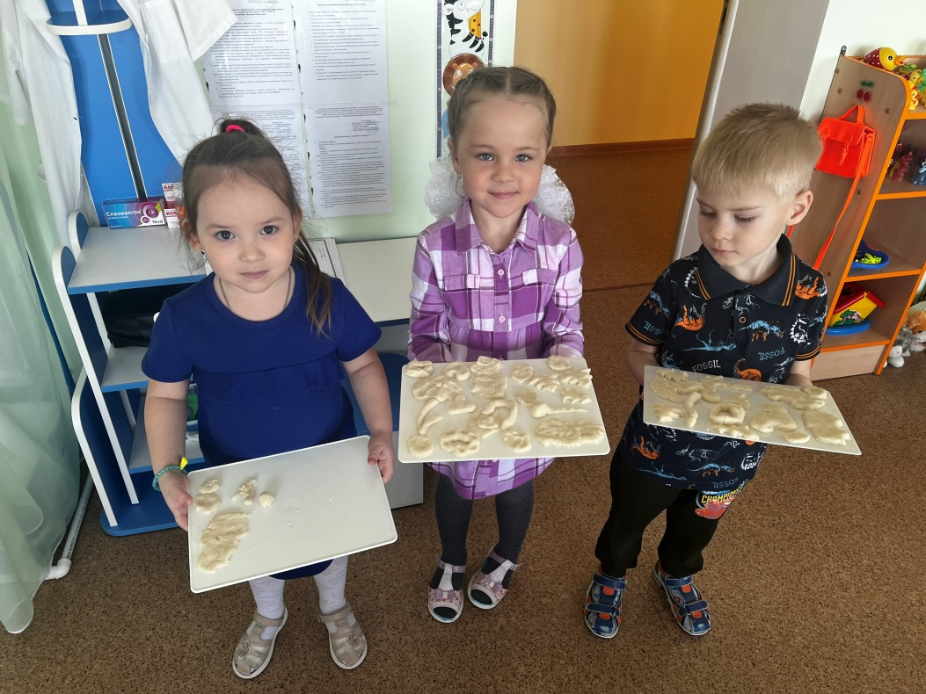
С помощью воспитателей сделали соленое тесто. Из теста слепили хлебобулочные изделия для сюжетно – ролевой игры Магазин», «Пекарь».
-

Slide 15
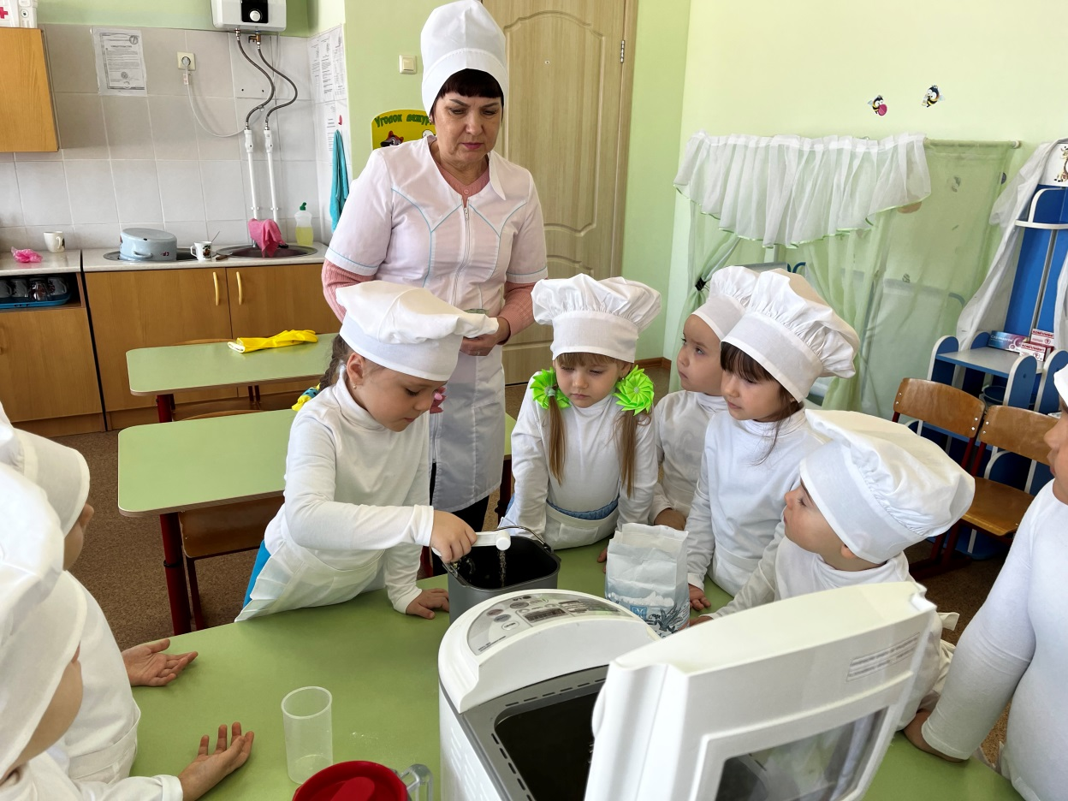
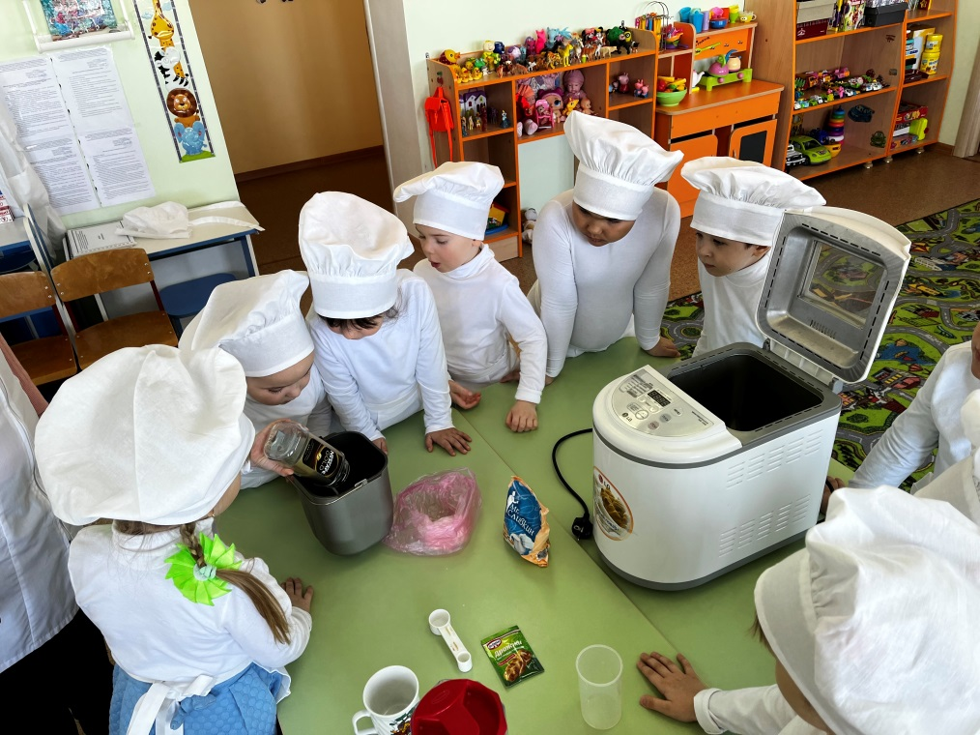
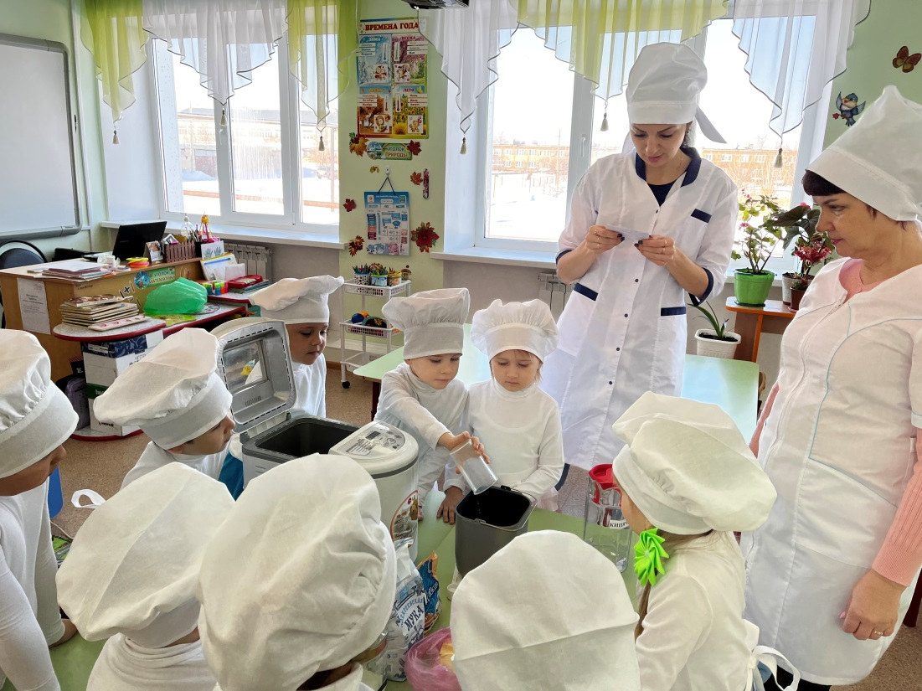
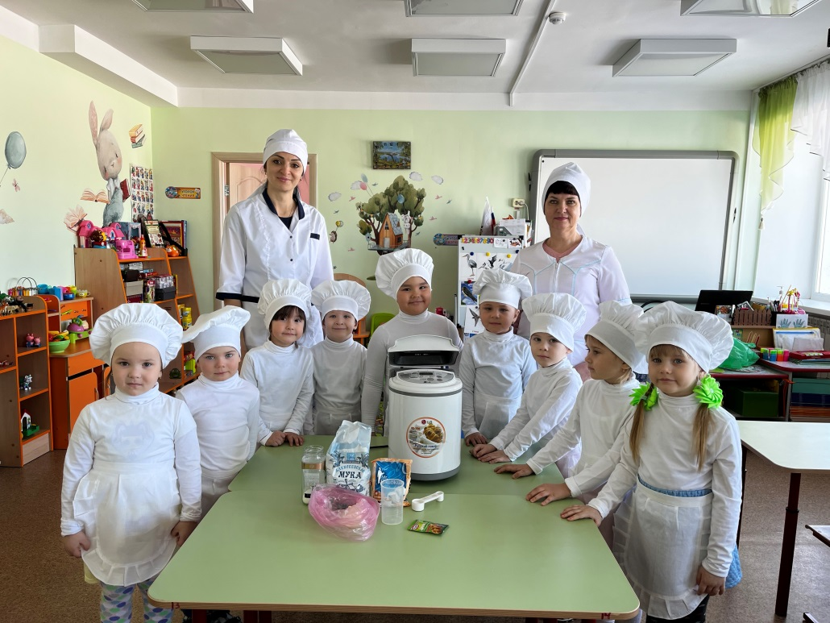
Продукт нашего проекта - выпекание хлеба в хлебопечке.

Slide 16
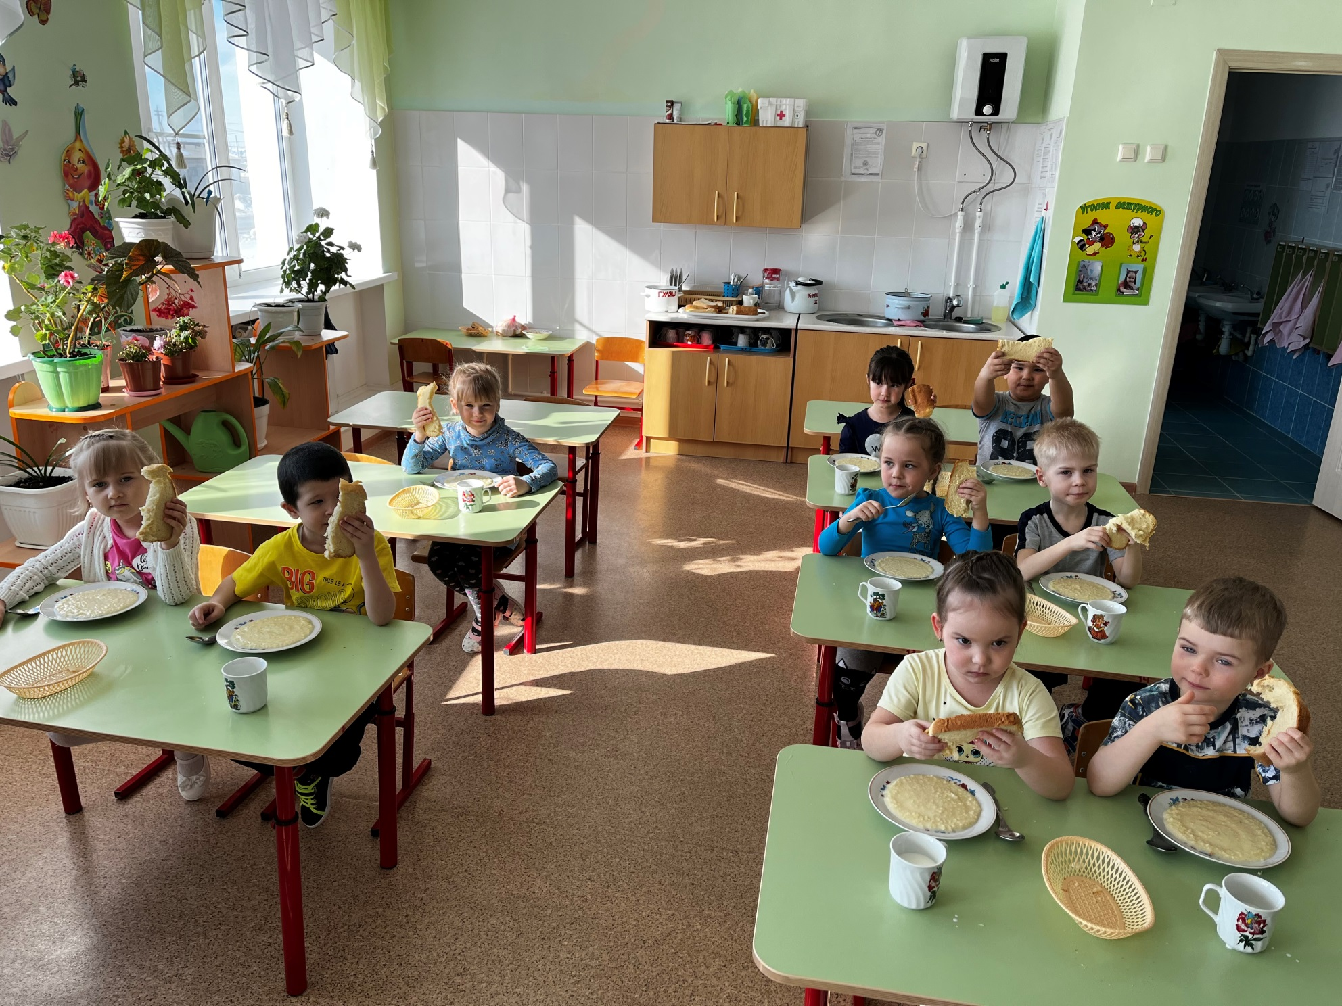
Результаты исследования:

